Slide 1
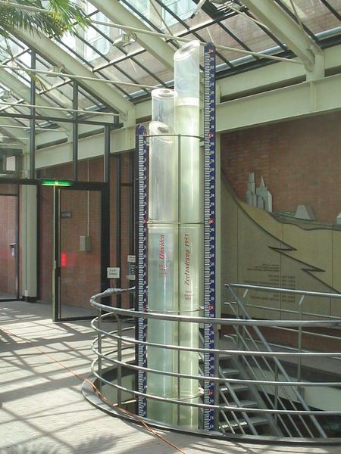
Het NAP versie 1
Normaal
Amsterdams
Peil
Een project van de Stichting NAP uitgevoerd door het Centrum voor Educatieve Geografie
Notes:
titelpagina

Slide 2
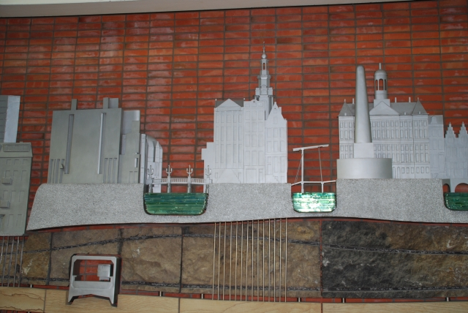
Wat is het NAP?
Het NAP wordt gebruikt om hoogtes van bijvoorbeeld water, dijken en tunnels te meten.
Notes:
Bij Voor alle metingen heb je een nul-niveau nodig ten opzichte waarvan je meet. Voor hoogtemetingen van waterstanden, infrastructurele werken etc. is dat het NAP.

Slide 3
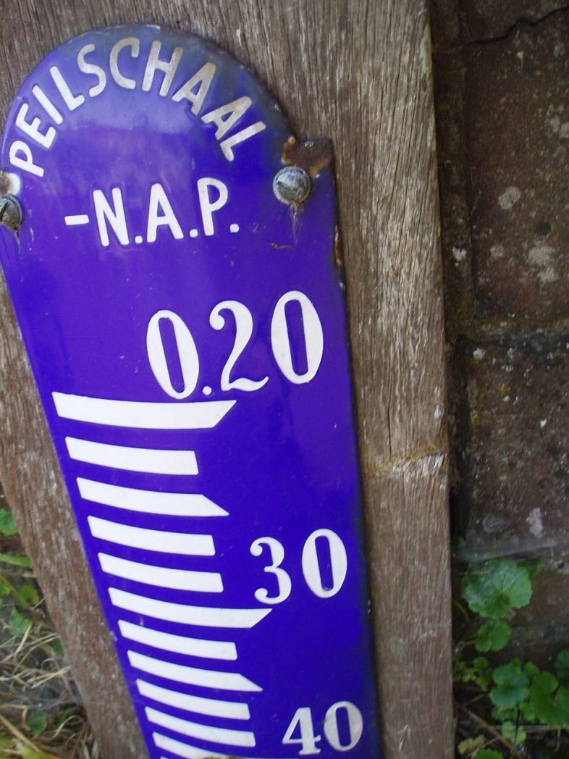
Wat is het NAP?
Het werkt eigenlijk net als een lineaal
Je meet (in meters) ten opzichte van een beginpunt
Het beginpunt is 0 meter NAP
Alles boven dit punt noemen we + NAP en alles onder dit punt noemen we - NAP

Slide 4
Normaal Amsterdams Peil
Hoe is het NAP ontstaan?
Hoe wordt het NAP opgemeten?
Waarvoor wordt het NAP gebruikt?
Notes:
In de presentatie wordt het NAP vanuit drie verschillende invalshoeken benaderd:
- De cultuur-historische benadering (hoe is het tot stand gekomen?)
de technische benadering (hoe wordt het gemeten/wat zijn waterpassingen )
De maatschappelijke betekenis (wat doen we met een referentievlak als het NAP/wat hebben we aan een referentievlak als het NAP/waarvoor is het belangrijk om een referentievlak te hebben)

Slide 5
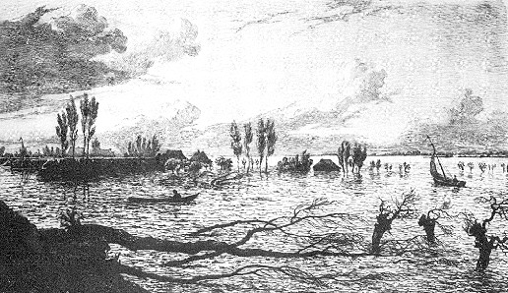
Hoe is het NAP tot stand gekomen?
    Na een stormvloed in 1675 moest Amsterdam beter tegen het water beschermd worden.
    Men bouwde dammen en sluizen, maar begon ook de waterstand te meten.
    De gemiddelde vloedstand tussen september 1683 en september 1684 werd het Amsterdams Peil (AP)
Notes:
De maanden januari en februari werden in het gemiddelde van de vloedstand niet meegenomen.
Eventueel het begrip vloed nog toelichten.

Slide 6
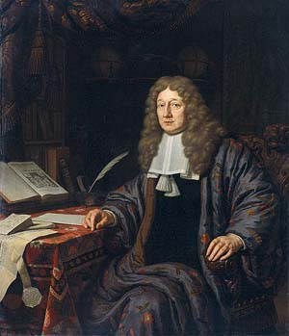
Hoe is het NAP tot stand gekomen?
Burgemeester Hudde liet 8 marmeren stenen met een groef inmetselen op precies 9 voet en 5 duim (2,67 meter) boven het Amsterdams Peil.
Notes:
De stenen werden ingemetseld in acht sluizen in de dijk langs het IJ.
De stenen zaten allemaal precies even hoog en vormden zo een fysiek referentievlak. Dit gebeurde in 1683.

Slide 7
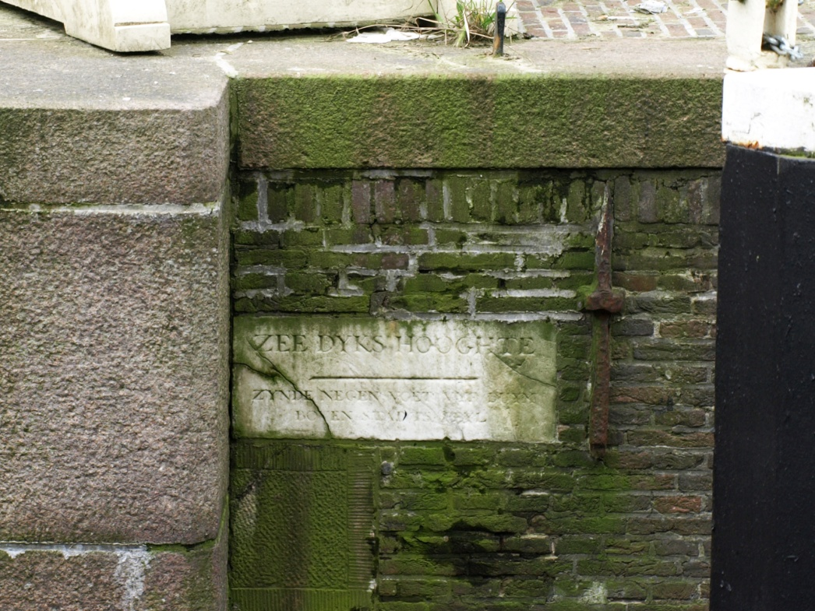
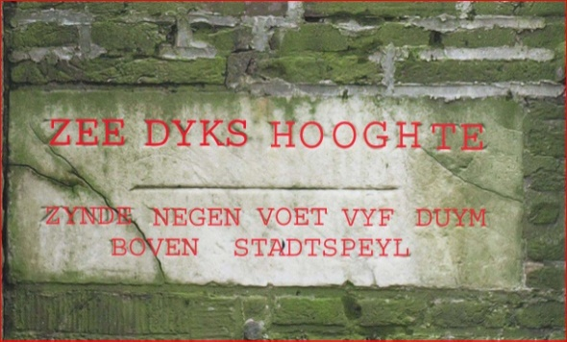
Hoe is het NAP tot stand gekomen?
Deze Huddestenen werden gebruikt om de waterstand te meten: De groef in de steen gaf aan hoe hoog de dijk moest zijn.
Notes:
De huddestenen zijn inmiddels bijna allemaal verdwenen. Er is er nog een zichtbaar in de Eenhoornsluis. (onderdeel van de NAP wandeling?)
In plaats daarvan is er in 1955 een vervangend peilmerk o pde Dam in Amsterdam gemaakt. Dit peilmerk is niet zichtbaar. Wel is er vlak voor het koninklijk paleis een putdeksel met het opschrift NP XXX waaronder het peilmerk zich bevindt.

Slide 8
Hoe wordt het NAP gemeten?
Door middel van waterpassen. Dit is het meten van de hoogte ten opzichte van NAP.
Dat kan op drie manieren:
  Hydrostatische waterpassing
  Optische waterpassing
  Waterpassen met behulp van GPS

Slide 9
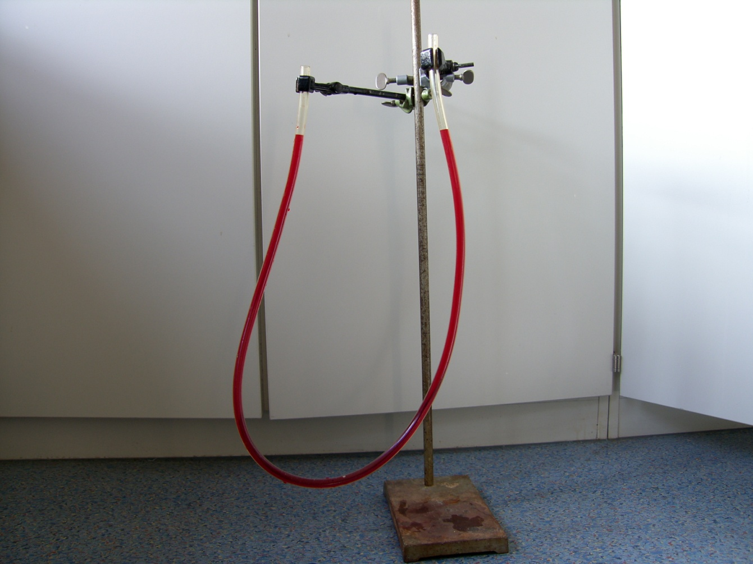
Hydrostatisch waterpassen
Omdat het water in de slang aan beide kanten even hoog staat…
Notes:
Met een hydrostatische waterpassing wordt gebruik gemaakt van het feit dat het waterniveau in twee buizen bv. Die met elkaar verbonden zijn, op gelijke hoogte staan. Bij de hydrostatische waterpassing wordt een lange flexibele buis gevuld met water.
Aan beide uiteinden van de buis zitten peilglazen met een
schaalverdeling ernaast. Hierop wordt de waterstand in de buis
afgelezen. Volgens de wet van de communicerende vaten staat
het water in beide peilglazen even hoog: waterpas dus.

Slide 10
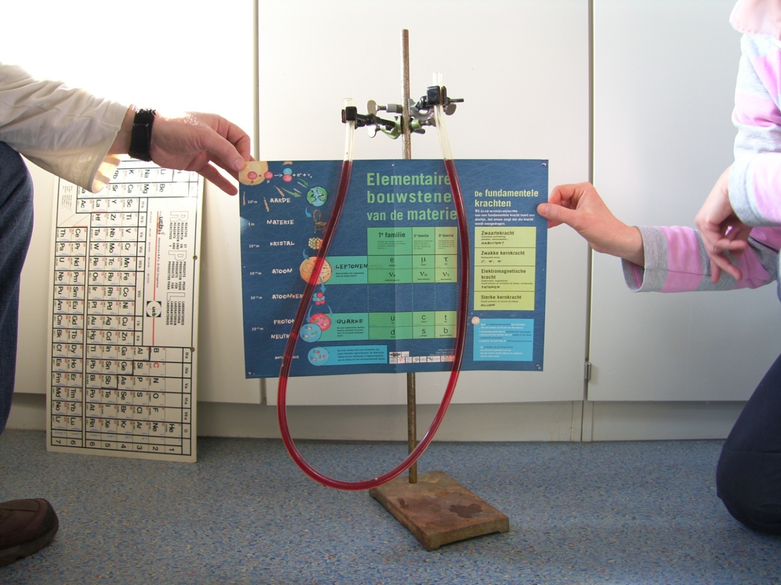
Hydrostatisch waterpassen
Weet je dat je poster recht hangt!
Notes:
Dit is natuurlijk in werkelijkheid een veel grotere slang, maar het berust op hetzelfde principe

Slide 11
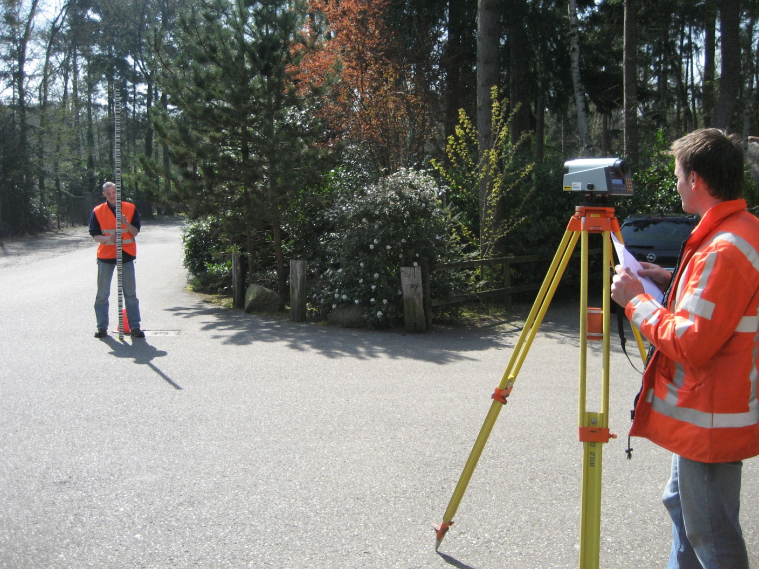
Optisch waterpassen
Als je een bepaalde hoogte weet, kun je met dit instrument ook van een ander punt in de buurt de hoogte meten.
Notes:
Met behulp van een optisch instrument (zie foto) kan de hoogte worden gemeten van een plaats waarvan de hoogte tov NAP bekend is. Vervolgens kan op basis van deze bekende hoogte ook een onbekende hoogte worden ingemeten.

Slide 12
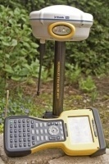
Waterpassen met behulp van GPS
Satellieten zenden een signaal naar dit GPS apparaat.
Het apparaat kan dan de hoogte berekenen.
Notes:
Een GPS (Global Positioning Systeem) baseert zijn (verticale) postie op basis van satelieten.
Met behulp van het Global Positioning System (GPS) zoals bijv in een TOMTOM wordt gebruikt, kan iedere positie en hoogte op aarde zeer nauwkeurig worden bepaald.
Daarvoor zijn minimaal 3 satellieten nodig die een signaal naar de ontvanger zenden.
Omdat de GPS-satellieten steeds een bekende positie tov van de aarde hebben, is de plaats én hoogte van de ontvanger exact te berekenen

Slide 13
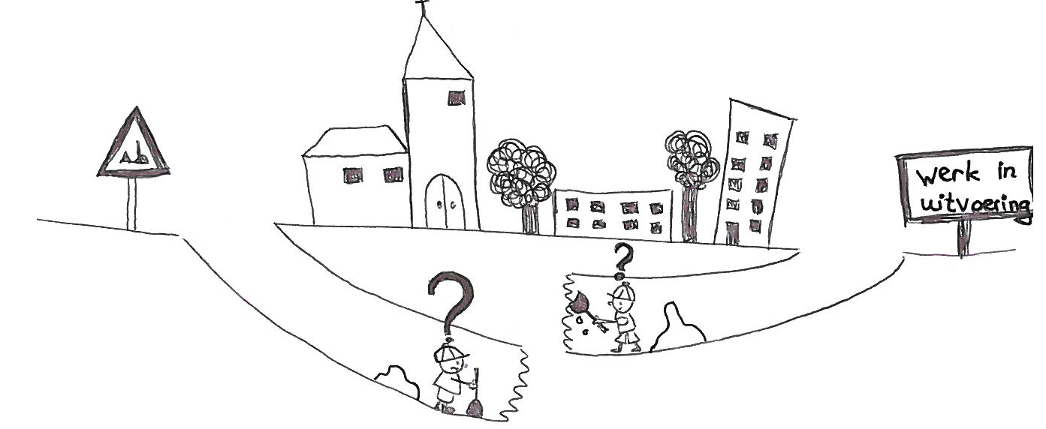
Waarvoor wordt het NAP gebruikt?
Stel je voor………
Je gaat een tunnel aanleggen, maar weet niet hoe diep je moet graven….
Notes:
Je kunt uitleggen dat het handig is als je bijvoorbeeld een tunnel of brug gaat aanleggen dat het belangrijk is dat de hoogtes bekend zijn, omdat het anders niet mogelijk is om alles recht/op de juiste hoogte etc. aan te leggen.

Slide 14
Waarvoor wordt het NAP gebruikt?
Het water stijgt, maar je weet niet hoeveel en hoe hoog de dijken zijn………
www.gisactief.nl/NAP/
Notes:
Door de hyperlink te openen is er een kaart zichtbaar waarop het gebied staat aangegeven dat bij een bepaald NAP niveau onder water komt te staan.

Slide 15
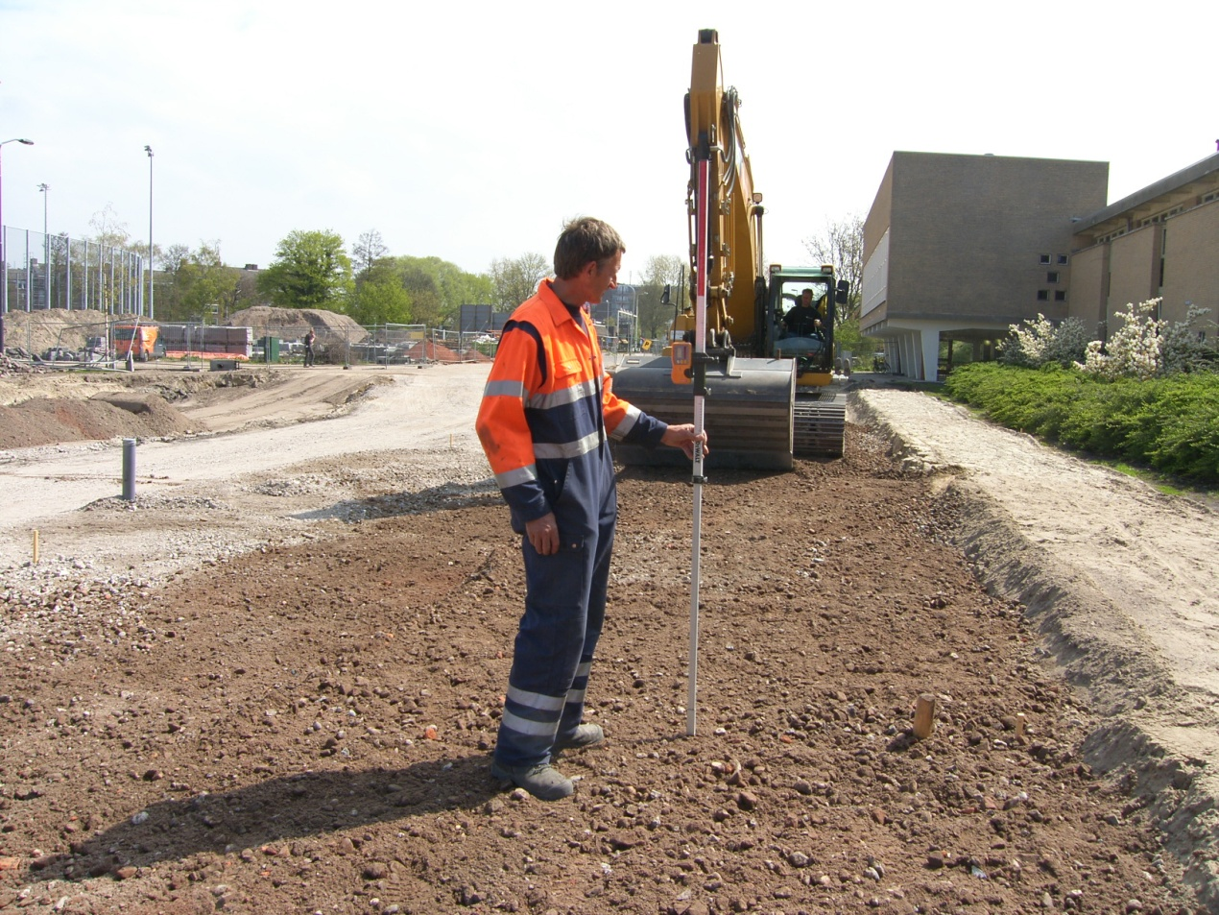
Dan is het NAP onmisbaar!

